Slide 1
Svet posle Drugog svetskog rata
Stevan Vuković
VIII2

Slide 2
Medjunarodni odnosi:
Nakon drugog svetskog rata sile koje su pobedile u ratu stvorile su Organizaciju Ujedinjenih nacija. Ona je stvorena da bi zamenila Drustvo naroda i da bi održala mir u svetu. Savet bezbednosti Ujedinjenih nacija je zadužen za mir u svetu i njegove stalne clanice su: SAD, Velika Britanija, Francuska i SSSR.
Hladni rat je započet zbog drugačijih pogleda socijalističkog SSSR-a i kapitalističkih zemalja na svet. Zategnutim odnosom medju svetskim silama došlo je do blokovske podele sveta.

Slide 3
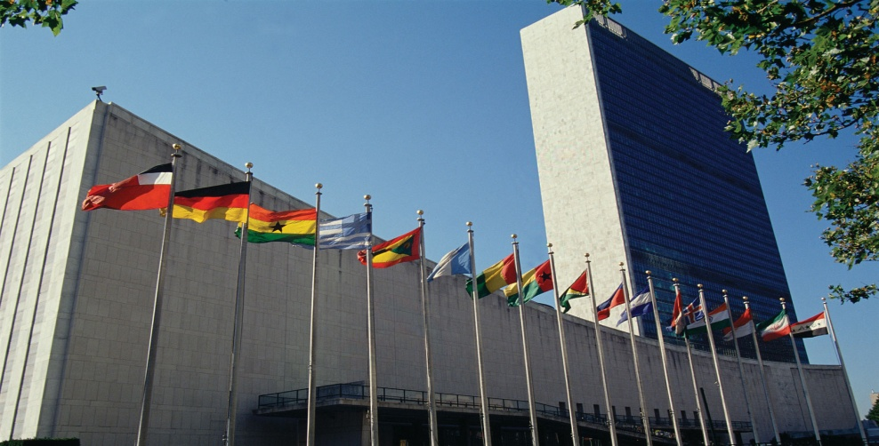

Organizacija ujedinjenih nacija danas ima 193 clanice.
Osnovana je 1945. godine.
Sediste je u Njujorku.

Slide 4
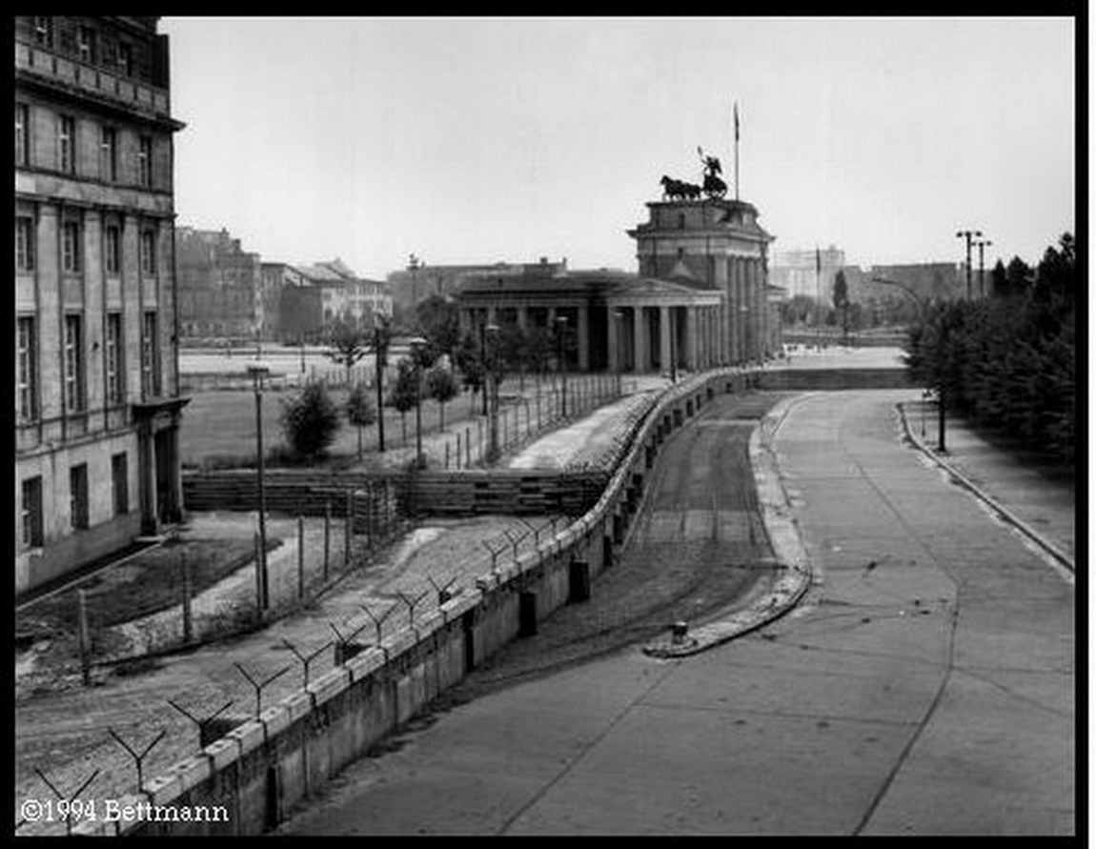
Berlinski zid:
Sagradjen je 1961. godine, a srušen 1989. godine.
Saveznici su podelili nemačku na četiri okupacione zone.Svaka zona pripadala je jednoj od svetskih sila.Zbog loših odnosa sa SSSR-om SAD Velika Britanija i Francuska Su ujedinile zonei stvorile Saveznu Republiku Nemačku, a SSSR je svoju okupaciju proglasio Nemačka Demokratska republika.
Sovjeti su napravili Berlinski
zid da bi sprecili bekstva. Bio
je simbol Hladnog rata.

Slide 5
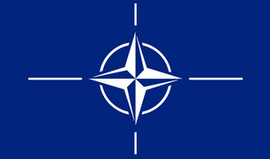
Hladni rat i blokovska podela:
Posle II svetskog rata svet je podeljen na dva bloka. Prvi blok su osnovale SAD 1949. godine (nazvan je NATO). SSSR je sa svojim saveznicima osnovao prvo Savet za uzajamnu pomoc, a zatim je taj savez 1955. godine postao Varšavski pakt.
I Nato i Varšavski pakt
su vojno politički savezi.
Do novog svetskog rata nije
došlo zbog mogućnosti
nestanka civilizacije.

Slide 6
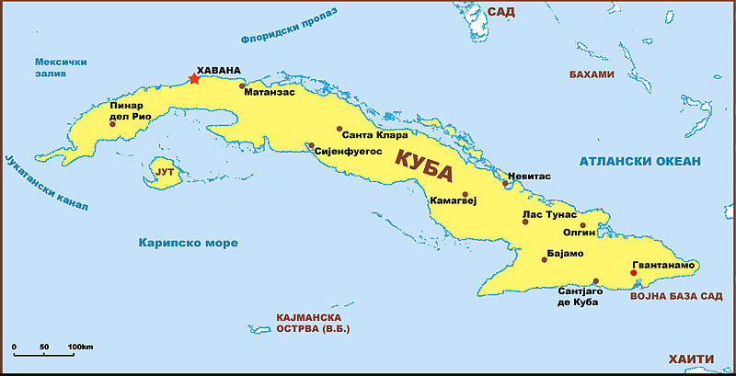
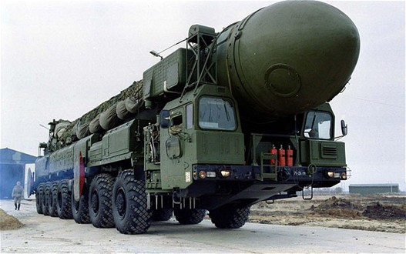
Godine 1962 SSSR je da bi pomogao kubanskom lideru Fidelu Kastru postavio nuklearne rakete na ostrvu Kuba. SAD je to shvatio kao ozbiljnu pretnju i blokirao ostrvo. Dve nedelje Sad i SSSR su pretili jedno drugom nuklearnim napadima. Na kraju se Nikita Hruščov povukao.

Slide 7
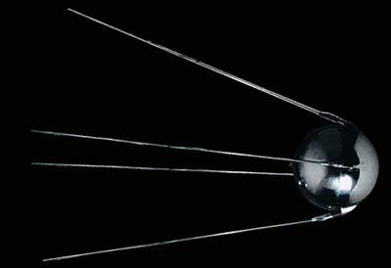
Osvajanje svemira:
SSSR je 1957. godine lansirao prvi vestački satelit, koji je nazvan Sputnjik, u orbitu.
Lansiran je u čast
godišnjice Oktobarske
revolucije. Bio je tezak 83 kg
i u sebi je imao dva radio
predajnika. Kružio je u orbiti
na udaljenosti od 250 km
iznad Zemlje.

Slide 8
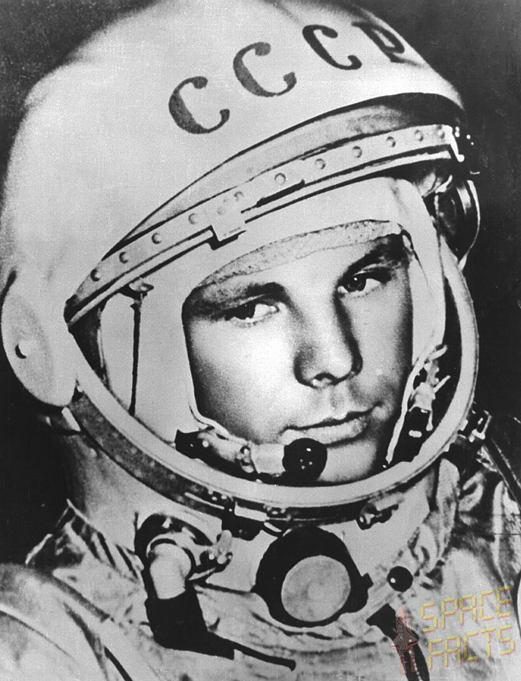
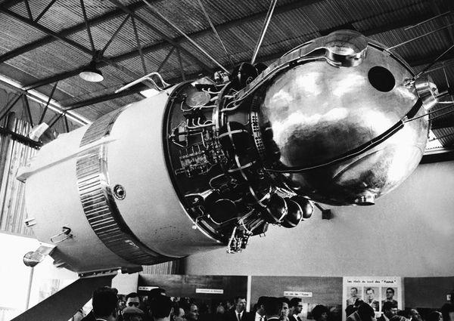
Jurij Gagarin je bio prvi čovek u svemiru.
U svemir je otišao 12. aprila 1961. godine u letelici Vastok 1. Let je trajao 1h i 48 minuta.
Poginuo je tokom rutinskog leta u dvosedu.
Sahranjen je na Crvenom trgu,
u zidu Kremlja.

Slide 9


Globalizacija:
Globalizacija je pojam koji se koristi za opisivanje promena u drustvu. Nakon II svetskog rata pojavom novih tehnologija doslo je do globalizacije. Nakon toga svet je postao “globalno selo” pa danas ljudi mogu plasirati svoje proizvode u bilo kom delu sveta. Tako su nastale i multinacionalne kompanije kao sto je Koka-Kola, Mekdonalds i druge.
Reklamom bogate kompanije su
plasirale svoje proizvode u bilo koju
zemlju da eliminišu konkurenciju i
i osvoje trziste te zemlje.

Slide 10
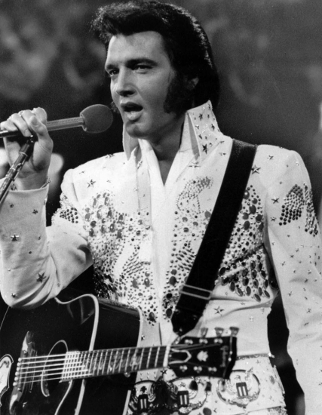
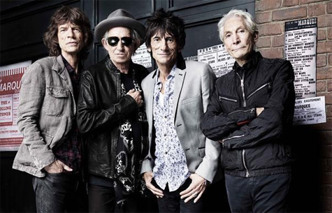
Rokenrol:
Pojavom pesme “Rock around the clock” 1955. godine nastao je rokenrol.
Nastao je u SAD-u pod uticajem džeza i gitar bluza.
Takozvani kralj rokenrola je bio Elvis Prisli.
Nakon njega su se pojavili danas legendarni bendovi Bitlsi, Dorsi, Rolingstonsi i drugi.

Slide 11
KRAJ

